Slide 1
La Politique en matière de francophonie de l’Alberta
Présentation dans le cadre du sommet du Alberta Association of Immigrant Serving Agencies (AAISA)
Rhéal Poirier, directeur, politique et coordination des services
20 septembre 2018

Slide 2
Sommaire
La francophonie en Alberta
Le parcours vers une politique
La politique en bref
Questions

Slide 3
Partie 1
La francophonie en Alberta

Slide 4
Définitions
Francophonie
Terme inclusif qui décrit les personnes et communautés d’expression française, ainsi que les organismes qui soutiennent sa vitalité.
Francophone
Personne qui parle le français et s’identifie culturellement ou socialement au français, quelle que soient son origine ethnique ou sa première langue apprise.

Slide 5
Le français en Alberta
Langue parlée le plus couramment après l’anglais
Population d’expression française: + 40 % depuis 1996
42 écoles francophones
Inscriptions : + 260 % depuis 1996
1 élève sur 3 apprend le français
Plus de 87 000 diplômés du secondaire bilingues à ce jour

Slide 6
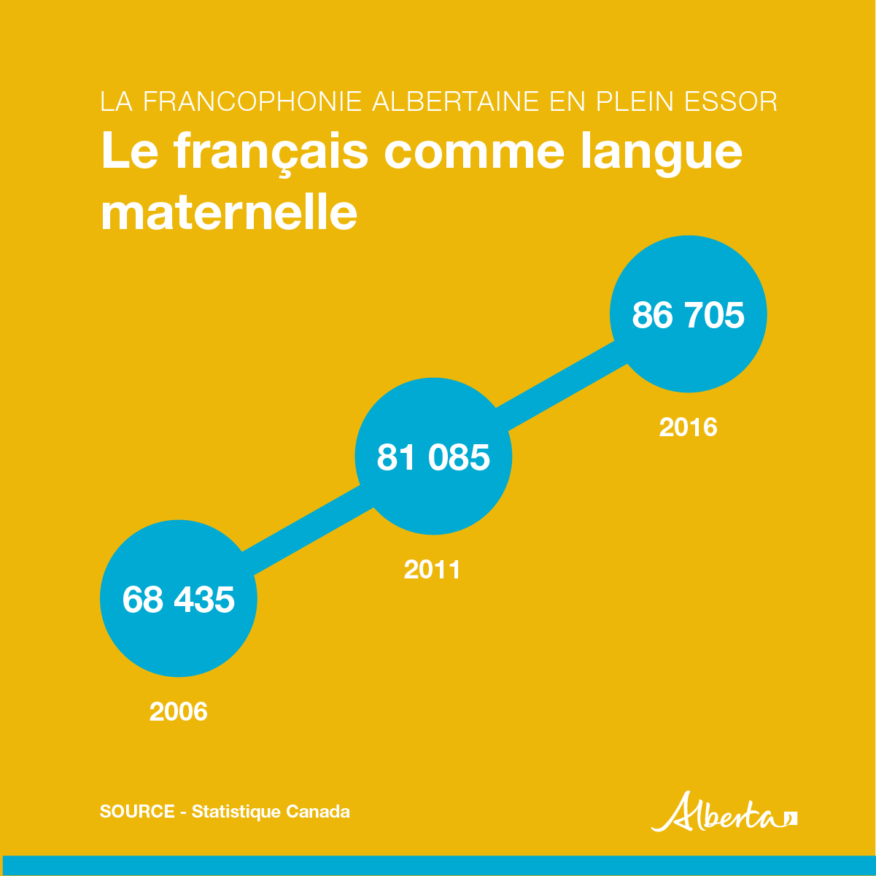
Le français en Alberta

Slide 7
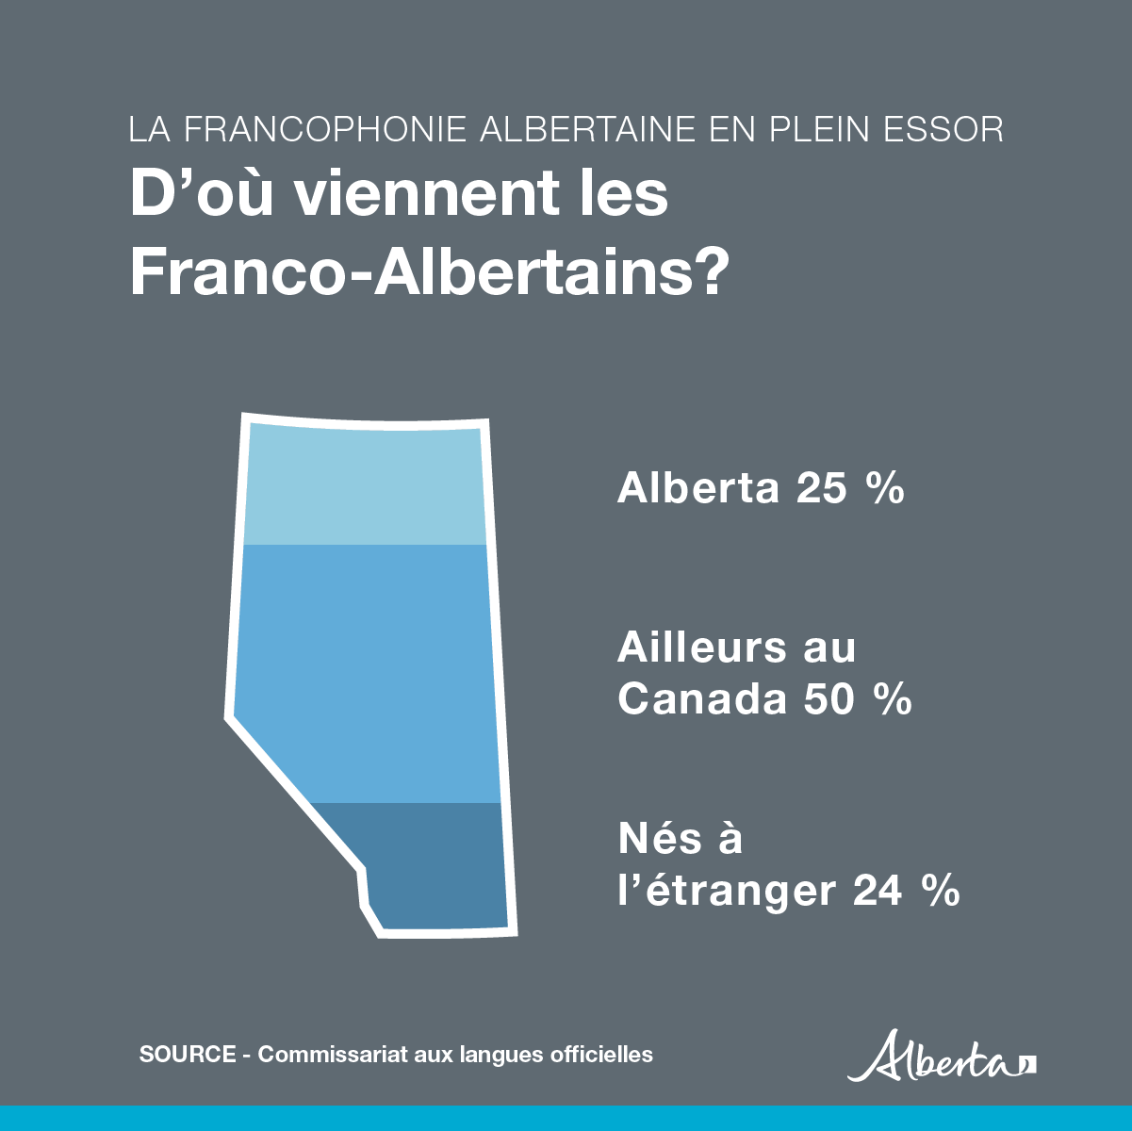
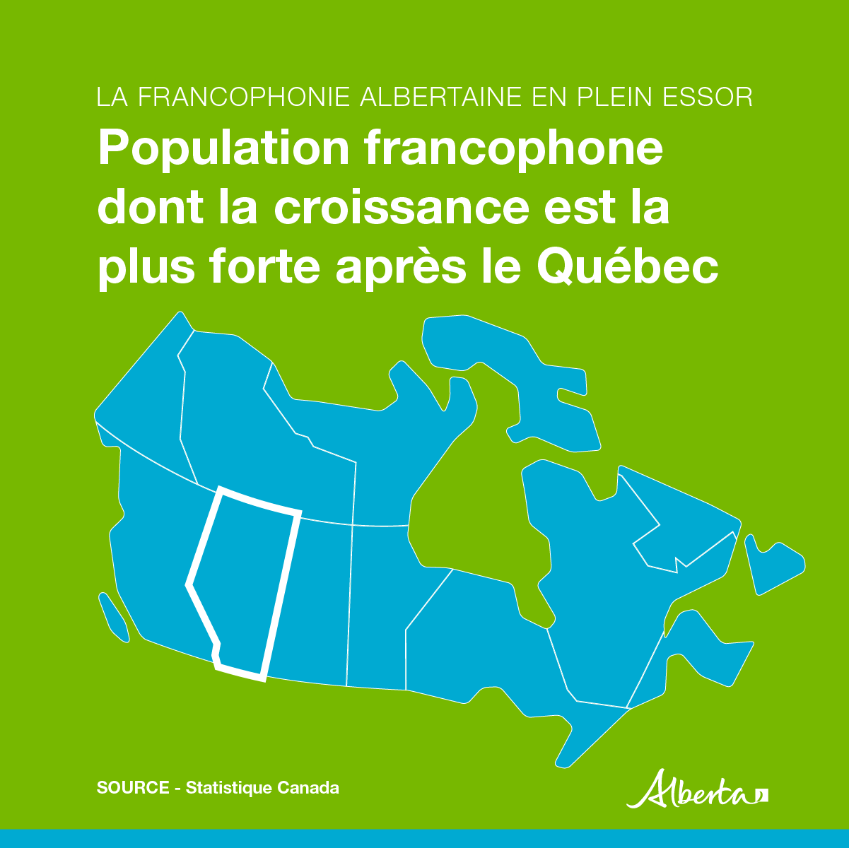
Le français en Alberta

Slide 8
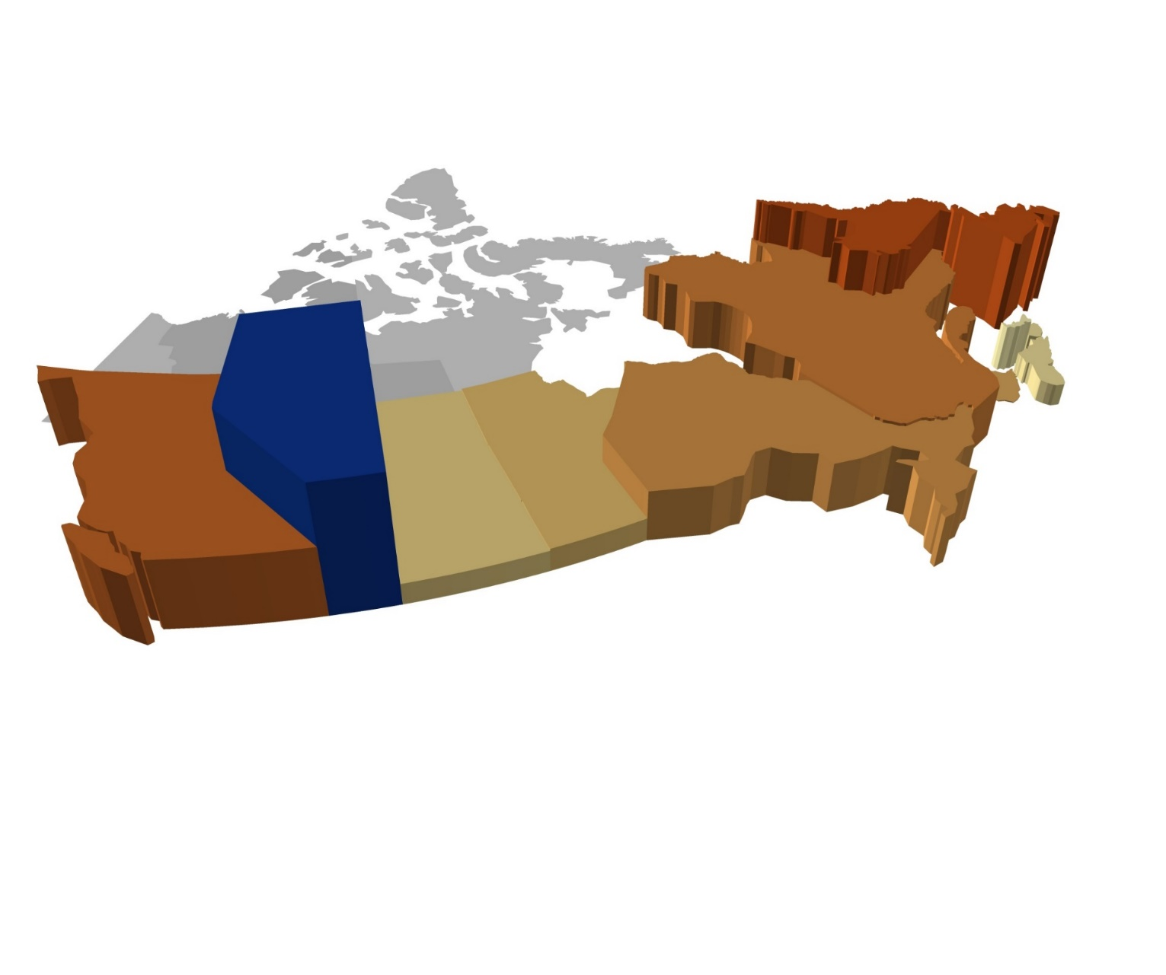
Le français en Alberta
Augmentation de la population d’expression française entre 2001 et 2016
NL
23.8%
PE
11.7%
QC
13.1%
AB
31.2%
NS
5.5%
ON
12.4%
MB
5.6%
NB
0.3%
BC
16.8%
SK
5.1%
Canada: 12.9%

Slide 9
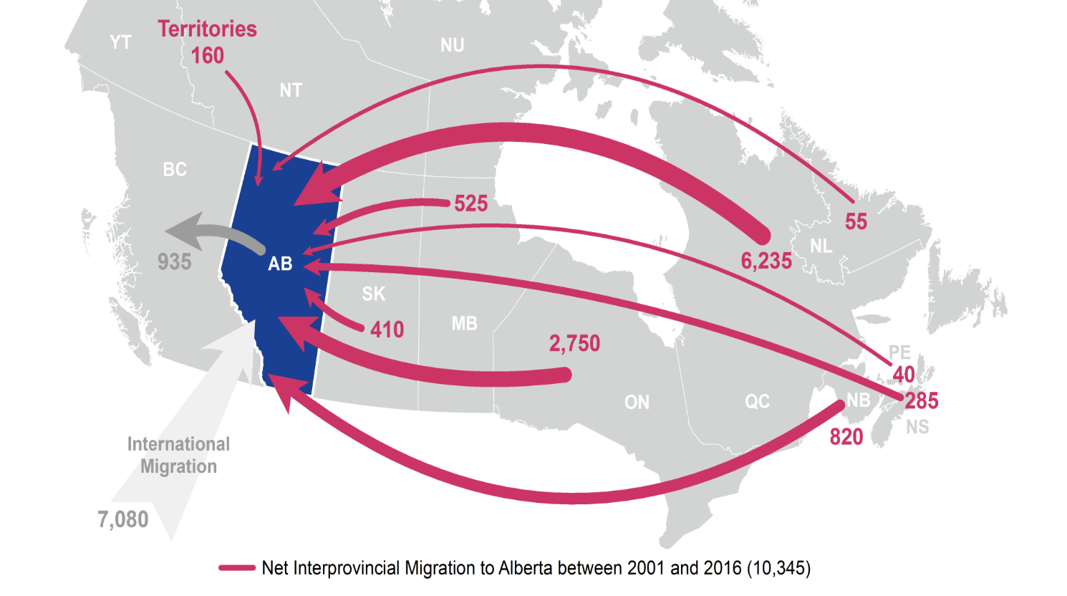
Migration francophone* en Alberta
Canada: 17,425
*Personnes ayant le français comme langue maternelle

Slide 10
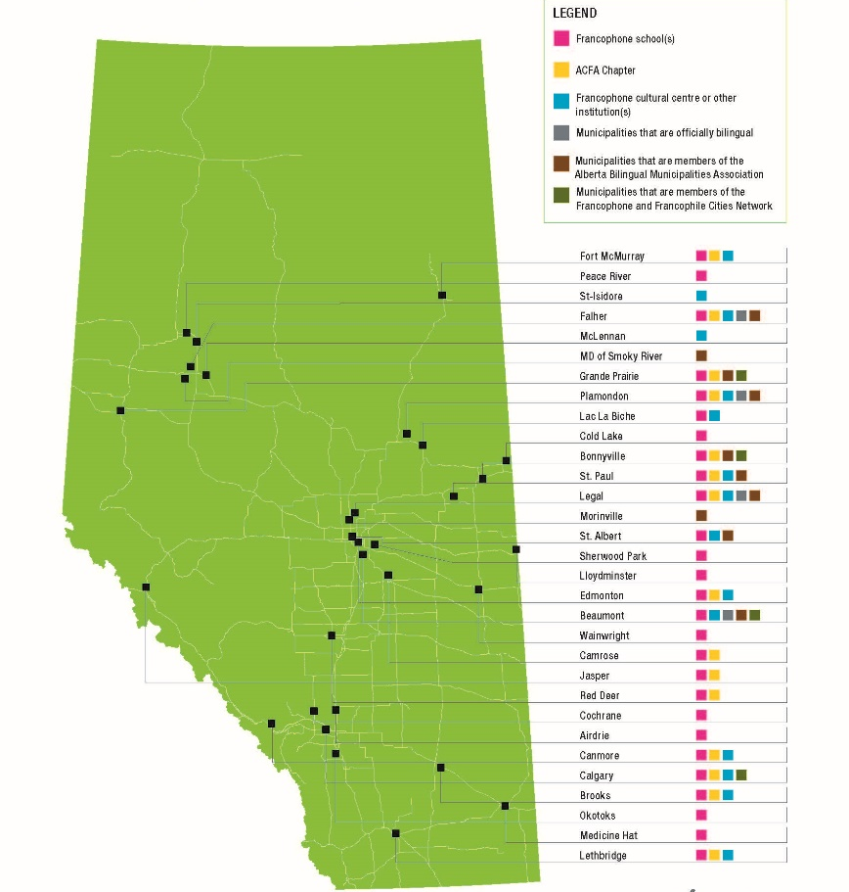
Répartition géographique
Majoritairement urbaine (70%)
31 communautés en Alberta
4 sont officiellement bilingues
13 appartiennent à un réseau bilingue de municipalités

Slide 11
Partie 2
Le parcours vers une politique

Slide 12
Pourquoi le français? (1/2)
Protégé par la Charte canadienne des droits et libertés
L’une des deux langues officielles du Canada
La première langue européenne parlée en Alberta
Le français et l’anglais sont les langues officielles jusqu’en 1988
Le statut officiel s'est érodé au fil du temps, principalement du fait des politiques d'assimilation fédérales et provinciales
P. ex. il était illégal d’enseigner en français en Alberta jusqu’en 1964

Slide 13
Pourquoi le français? (2/2)
Groupe linguistique en forte croissance et qui devrait continuer à se développer à l'avenir
Langage pivot
Il est associé à de nombreuses cultures (80+) et offre donc la possibilité d'atteindre certaines communautés ethniques et certains nouveaux arrivants

Slide 14
Partie 3
Le politique en bref

Slide 15
Pourquoi une politique?
Présente un cadre de valeurs et d’actions sur un sujet donné.
Détermine les orientations de certains programmes publics.
Expose la répartition des pouvoirs de décision, le partage des responsabilités et les grands principes d’organisation et d’administration

Slide 16
Buts de la politique (1/2)
Les Albertains qui le choisissent peuvent apprendre, parler, vivre et s’épanouir en français grâce à la vitalité de leurs communautés.
Plus de services du gouvernement sont fournis en français de manière volontaire et progressive.
Les services à être fournis en français renforcent le sentiment d’appartenance à la province chez les francophones, améliorent la vitalité de la francophonie et tiennent compte de ses priorités pour veiller à ce que les ressources disponibles soient utilisées le plus efficacement possible.
Des interactions plus significatives sont réalisées auprès des intervenants en mesure de servir les Albertains en français.

Slide 17
Buts de la politique (2/2)
Lorsque le gouvernement offre des services en français, la qualité et l’accessibilité de ces services sont comparables à celles des services offerts en anglais.
Les institutions, les organismes et les prestataires qui fournissent des services en français communiqueront leurs points de vue et leurs priorités au gouvernement de l’Alberta sur la manière de soutenir au mieux leurs communautés.
Les contributions et le potentiel apportés à la province par les Albertains d’expression française sont reconnus.
Les liens entre la province et la francophonie du Canada ainsi que dans le reste du monde sont renforcés.

Slide 18
La politique en cycle
Amorce
Début d’un groupe de travail ministériel (SMA)
Mise en œuvre
Dév.
priorités et plans
d’actions ministériels =
Dév. services, mécanismes
Identification des ressoures
Mises à jour et rapport annuel
Évaluation
- Plans d’actions ministériels
- Cabinet
- Conseil consultatif
- Secrétariat francophone
Contacts et dialogue entre GoA et FrAB
Conseil
consultatif
nommé
Répertoire des services existants

Slide 19
Énoncé de la politique
Le gouvernement de l’Alberta reconnait les contributions économiques, culturelles et sociales qu’a apportées et que continue d’apporter la population d’expression française à la province, une population importante et plurielle.
Par l’intermédiaire d’une interaction, d’une collaboration et d’un dialogue significatifs, le gouvernement s’engage à améliorer les services en français afin de soutenir la vitalité de la francophonie en Alberta, de manière ciblée et durable, et en fonction des ressources disponibles.

Slide 20
Portée
Conseils des ministres
Ministère de la Culture et du Tourisme
…
Ministère de la Santé
Institutions post-secondaires
Ministère des Études supérieures
Alberta Foundation for the Arts
Travel Alberta
Alberta Health Services
…
La politique s’applique à l’ensemble des ministères, des agences, des conseils et des commissions du gouvernement de l’Alberta.

Slide 21
Principes directeurs
Reconnaissance et visibilité
Vitalité et développement continu
Pertinence, accessibilité et qualité comparable
Collaboration et interactions proactives

Slide 22
Approches (1/5)
Reconnaissance et visibilité
Reconnaissance officielle d’organismes et d’institutions
Reconnaissance des contributions de la francophonie
Promotion des symboles de la francophonie

Slide 23
Approches (2/5)
Vitalité et développement continu
Appui à la petite enfance, à l’éducation et à la programmation post-secondaire en français

Slide 24
Approches (3/5)
Élaboration et prestation de services
Prise en compte des perspectives de la francophonie
Prise en compte de la capacité des soumissionnaires de travailler avec la francophonie
Prise en compte des objectifs de la politique lors de négociations d’ententes fédérales-provinciale
Utilisation de l’offre active
Établissement des priorités de mise en œuvre de la politique, y compris la réalisation d’analyses contextuelles, de plans d’action ministériels et de rapports annuels

Slide 25
Approches (4/5)
Communications
Élaboration de contenu ciblé en français dans le site Alberta.ca
Préparation de la correspondance ministérielle en réponse aux demandes présentées en français
Traduction française de certains communiqués de presse
Traduction de ressources d’appoint destinées aux élèves de la maternelle à la 12e année, et à leurs parents ou tuteurs et tutrices

Slide 26
Approches (5/5)
Dialogue, collaboration et représentation
Création d’un conseil consultatif provincial en matière de francophonie
Consultation régulière des organismes de la communauté francophone
Incitation des francophones à faire partie d’organismes, de conseils et de commissions

Slide 27
Rôles et responsabilités
Ministre responsible du Secretariat francophone :
Chargé d’orienter et de superviser la mise en œuvre de la présente politique dans l’ensemble du gouvernement.
Ministères :
Doivent informer le ministre responsable du Secrétariat francophone avant de mettre fin ou amener un changement majeur à des services en français.
Doivent désigner un haut fonctionnaire à titre de représentant principal ou d’intermédiaire pour aider et conseiller son ministère et le Secrétariat francophone concernant la mise en œuvre de la politique.

Slide 28
Financement
Les initiatives découlant de la politique seront en partie soutenues par des financements fédéraux gérés par le Secrétariat francophone.
La politique place la province dans une position lui permettant d’avoir accès à des financements fédéraux supplémentaires en vertu des programmes de langues officielles pour les services en français.

Slide 29
Évaluation et rapports
Rapport annuel portant sur les initiatives entreprises par le gouvernement.
Coordonné par le Secrétariat francophone.

Slide 30
Révisions de la politique
La politique sera révisée au moins tous les cinq (5) ans ou sur demande du ministre responsable du Secrétariat francophone.
Les révisions seront menées par le Secrétariat francophone, en collaboration avec les autres ministères, organismes, conseils et commissions, ainsi que les communautés francophones.

Slide 31
Questions?
Secrétariat francophone Ministère de la Culture et du Tourisme 10405, avenue Jasper Edmonton, AB T5J 4R7
780-415-3348 francosec@gov.ab.ca

